Slide 1
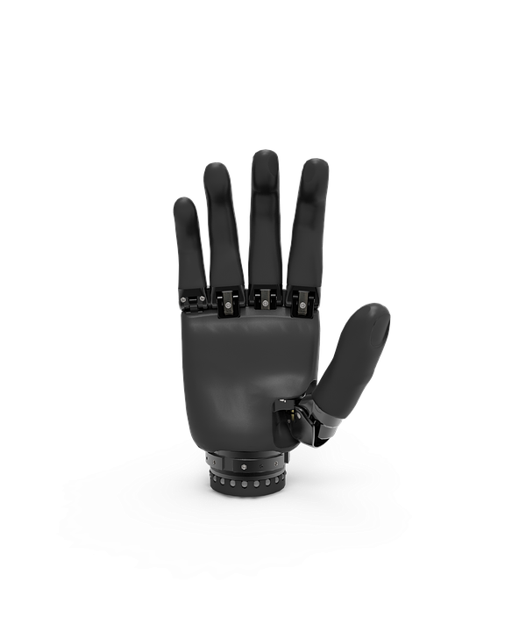
Diseño y fabricación de una prótesis de dedo índice funcional
Equipo 7
Brayan Uriel Grimaldo Salazar
Jesús Mario Duarte Salinas
Hernán Abif Castillo Mota
Irving Raúl Garza Escobar
Osiris Acosta Cisneros

Slide 2
01
Introducción

Slide 3

El desarrollo o compra de una prótesis de dedo, ha generado un incremento en la calidad de vida de las personas que han sufrido amputaciones traumáticas al nivel del órgano de la mano, siendo los dedos fundamentales para realizar distintas tareas en el ámbito humano diario

Slide 4
Nuestra aportación podría ser un beneficio en cuanto a la ciencia o una referencia más en cuanto a la metodología que se desarrollara, con el fin de sumar a este apartado de la creación de una prótesis de dedo índice.

Slide 5
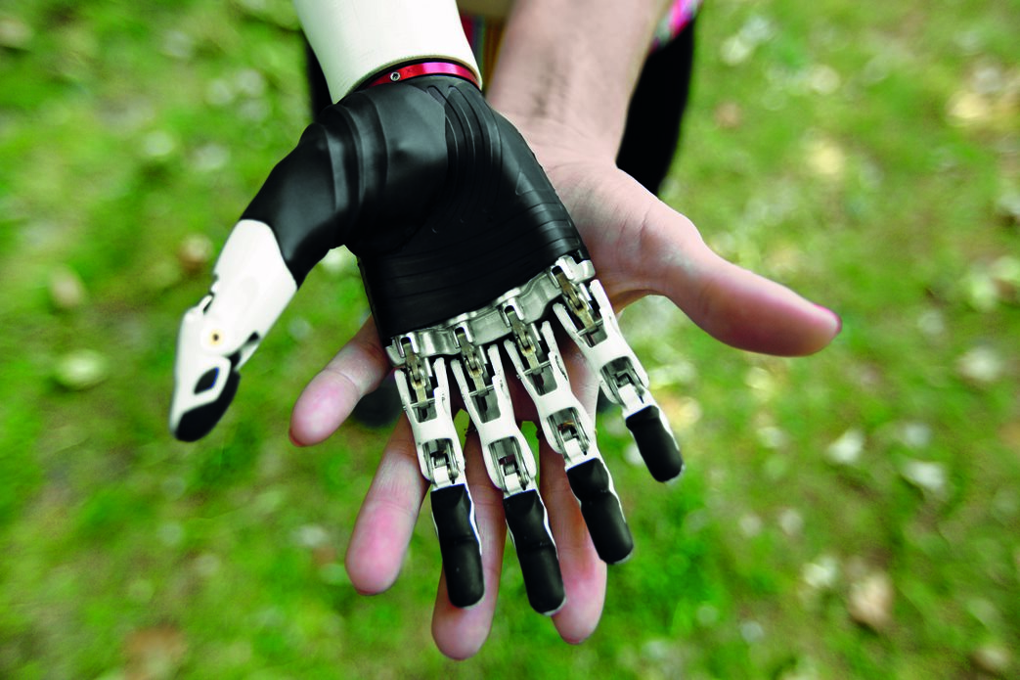
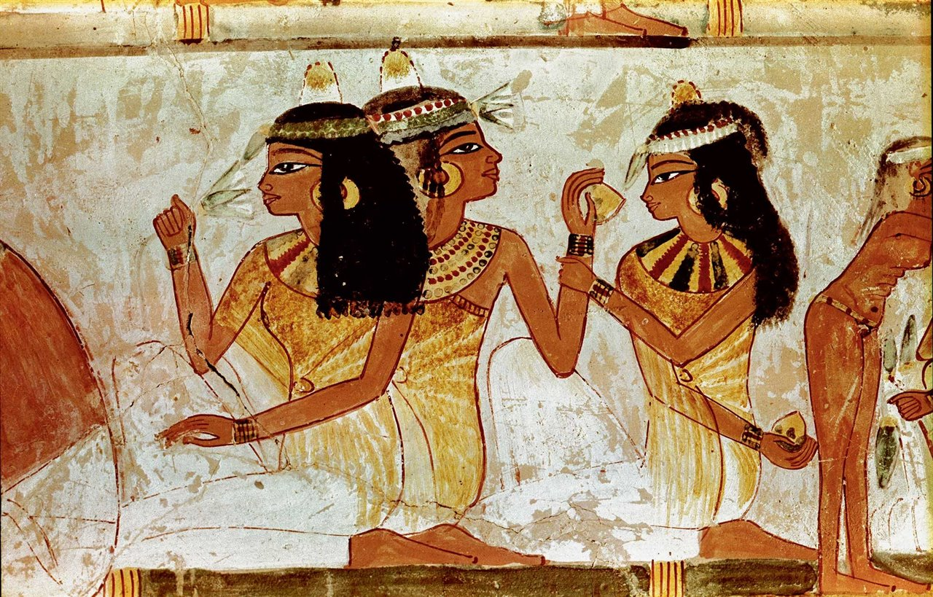
02
Desarrollo

Slide 6
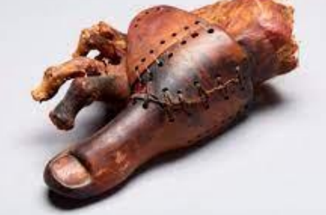
Antecedentes
Los egipcios fueron los primeros pioneros de la tecnología de las prótesis. Elaboraban sus
prótesis rudimentarias con fibras. Recientemente, los científicos descubrieron en una momia egipcia lo que se cree que fue el primer dedo del pie protésico, que parece haber sido funcional.

Slide 7
Hipótesis
«Es posible construir una prótesis de dedo índice funcional de bajo costo, que realice movimientos que sean los más parecidos a los movimientos corporales con una apariencia física más cercana a la natural de un dedo.»

Slide 8
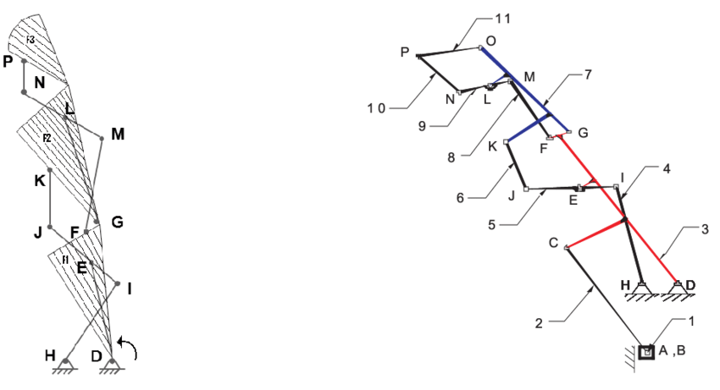
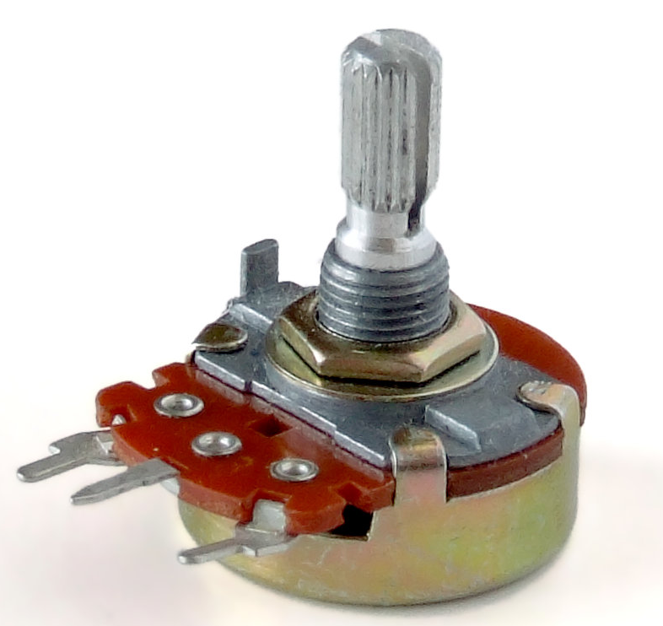
Propuesta
Nuestra propuesta se basa en dedo con la capacidad de realizar movimientos a partir de un solo servomotor, cuyo ángulo de giro se base en la resistencia de un potenciómetro. Lo realizaremos con nuestros conocimientos científicos como mecánica, física, biomecánica, diseño, entre otras para poder llevar a cabo el proyecto.

Slide 9
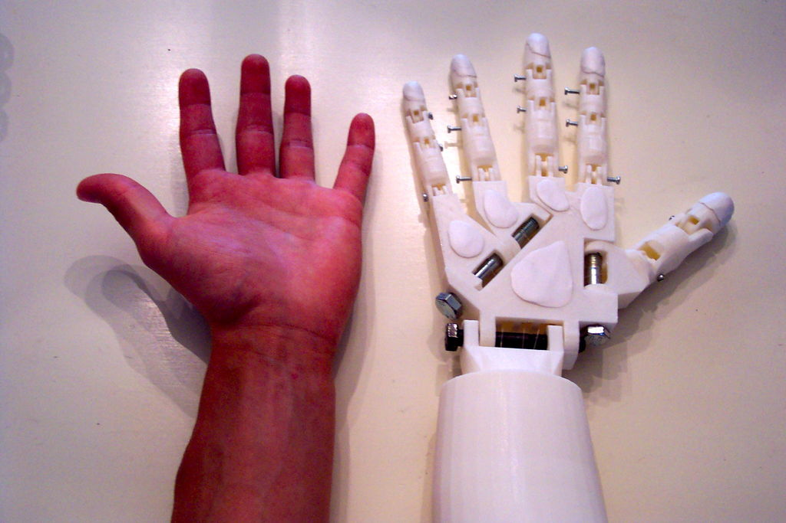
Objetivos
a) Modelar.
b) Comparar.
c) Evaluar.
d) Imprimir.
e) Examinar.
f) Preparar.
g) Ensamblar
h) Programar
i) Probar

Slide 10
Diseño

Slide 11
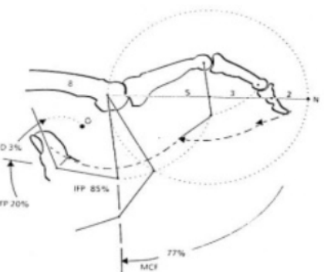
Diseño Objetivo
Nuestro diseño objetivo se basa en que nuestra prótesis de dedo realice el movimiento de flexión y extensión. Aunque el ángulo de giro, deberá estar regulado por un solo motor, por lo que todo el movimiento del dedo tiene que basarse en un punto de origen.

Slide 12
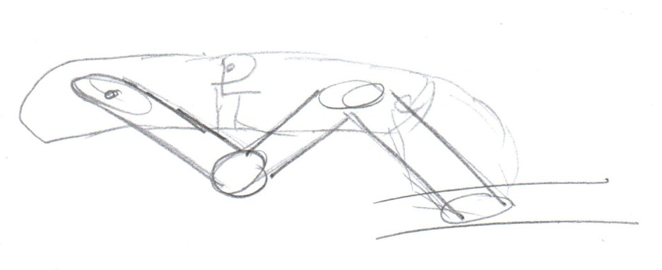
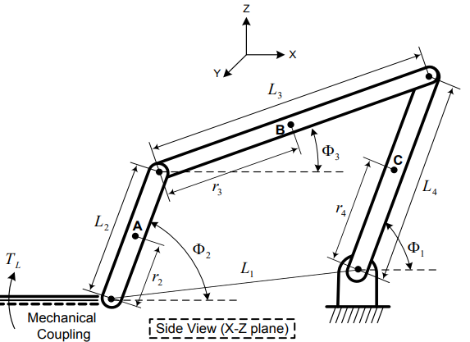
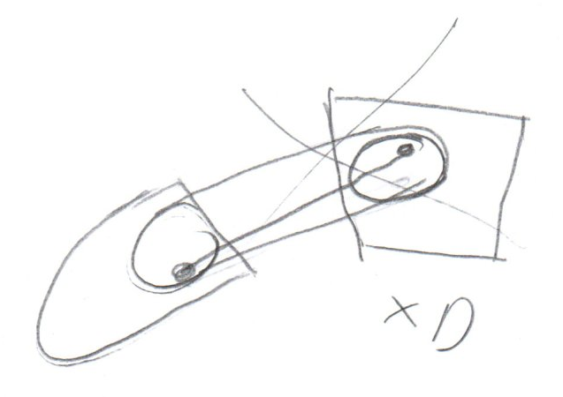
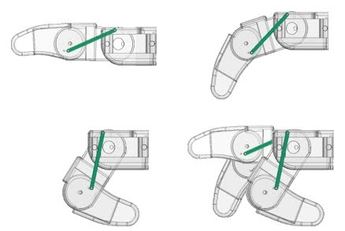
Propuestas

Slide 13
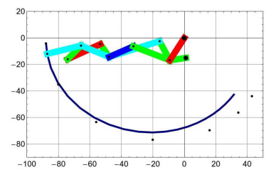
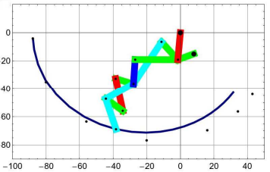
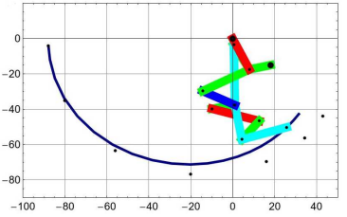
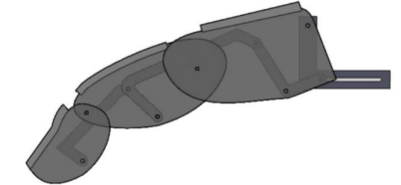
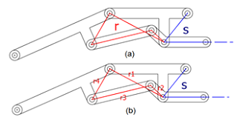
Inspiración

Slide 14
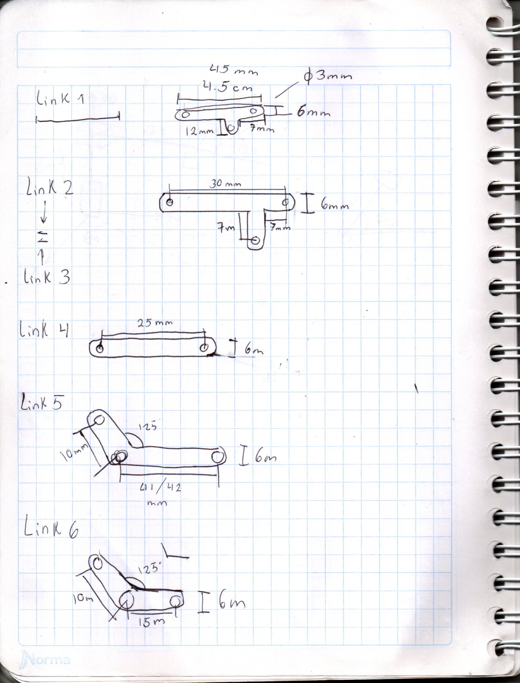
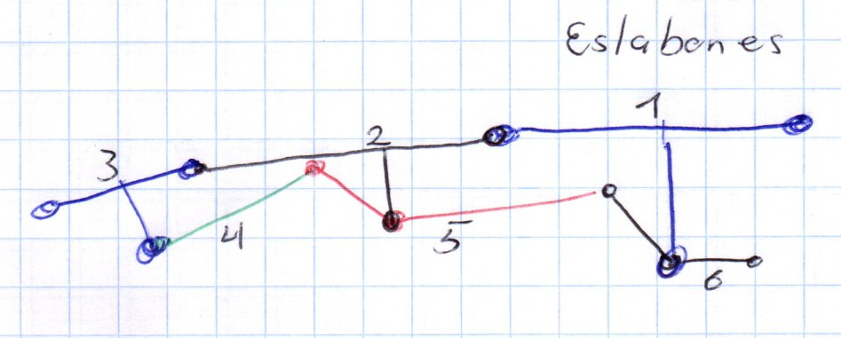
Diseño ganador

Slide 15
Simulación

